Slide 1
2003 Implem. da Decl. do Milenio
2002 Declaração de Joanesburgo
2002 Consenso de Monterey
2001 Declaração de Doha
2001 Declaração de Durban
2000 Lanç. do Global Compact
2000 Protocolo de Cartagena
2003 Sociedade da Informação
1999 Protocolo de Istambul
1997 Protocolo de Kyoto
1997 Implem. Agenda 21
1996 Declaração de Roma
1995 Declaração de Copenhagen
1992 Declaração do Rio
1987 Protocolo de Montreal
1972 Declaração de Stockholm

Slide 2
Princípios Chave da Sociedade da Informação
1. O papel dos governos e investidores na promoção e aplicação das TICs.
2. A Infra-estrutura de Tecnologias da Informação e Comunicação.
3. Promoção do acesso à informação e ao conhecimento
4. Construção de Capacitação (Educação, Treinamento e Cooperação)
5. Construindo confidência, confiança e segurança no uso das TICs
6. Propiciando um ambiente favorável (Regulatório, Legal e de Controle)
7. Aplicações das TICs: benefícios em todos os aspectos da vida
8. Diversidade e identidade cultural, diversidade lingüística e conteúdo local
9. Mídia (Liberdade, Independência, Pluralidade e Diversidade)
10. Dimensões éticas da Sociedade da Informação
11. Cooperação internacional e regional (Governos, Empresas e Sociedades)

Slide 3
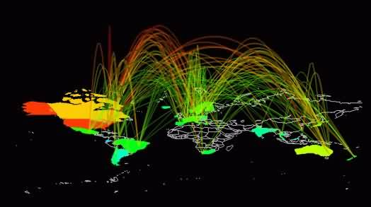
Infra-estrutura de suporte da
Sociedade da Informação
Força Tarefa para promoção das
Tecnologias de Informação e Comunicação
Mídia Telecomunicações Informática

Slide 6
Divisão Digital
Informação
Comunicação
Conhecimento
Quem não tem Quem tem

Slide 7
Muito Obrigado !!
Orlando Cesar de Oliveira
COPEL
www.copel.com

